Slide 1
Scenariusz
wycieczki po Lwowie opracowany wspólnie z uczniami i realizowany w wersji terenowej i wiurtualnej w szkole podstawowej
Wiera Szerszniowa
Nauczyciel historii
Liceum nr 10
im św Marii Magdaleny
we Lwowie

Slide 2
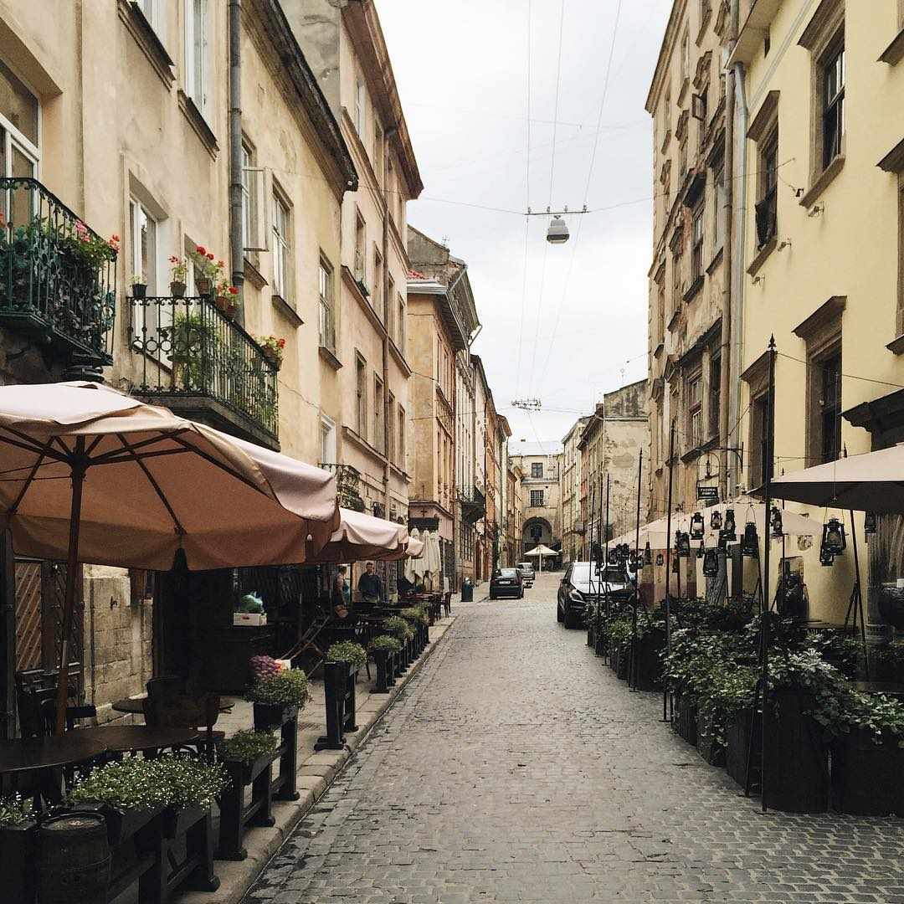
Śladami Zbigniewa Herberta we Lwowie
Opracowały uczennice
Średniej szkoły nr 10 we Lwowie im. św. Marii Magdaleny :
Renata Pona oraz
Magdalena Kompanowicz
Nauczyciel – kierownik:
Wiera Szerszniowa

Slide 3
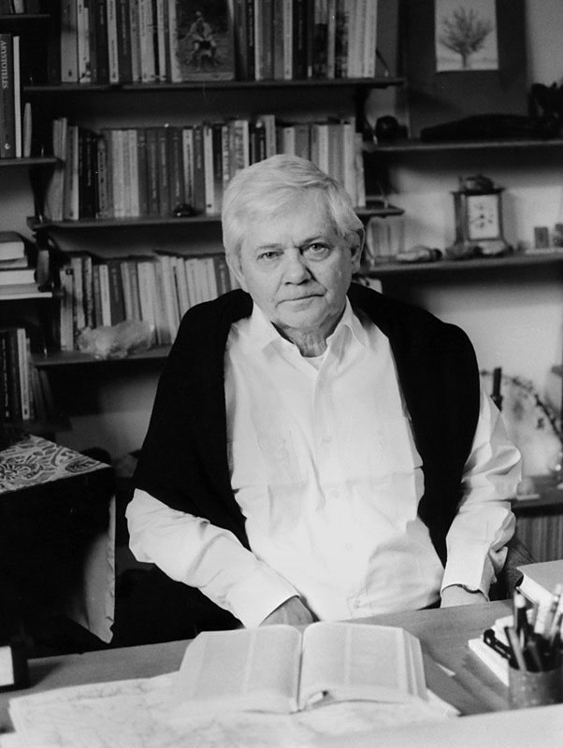
Lwów-to my lwowiacy
Jesteśmy duchem miasta. Bez nas Lwów nie byłby napełniony energią, życiem i ruchem.To jego przyszłość.
„Lwów to kamień węgielny postawy duchowej poety”

Slide 4
Ze wspomnień siostry Zbigniewa Herberta, Heleny
„… Piękne było nasze miasto - trzecia po Warszawie i Łodzi metropolia w II Rzeczypospolitej. Otoczone wieńcem wzgórz, na które wspinały się ulice. W sercu mia­sta zabytkowa starówka z Gotycką Katedrą, stare kościoły, świątynie innych wyznań. W Rynku zachowane kamienice w stylu i z czasów Odrodzenia. Miasto wielokulturowe, wielonarodowe z tradycjami Semper Fidelis dla Rzeczy­pospolitej. Założone przez księcia ruskiego Lwa w XIII w, przyłączone przez Kazimierza Wielkiego pokojowo na wiele wieków do Korony, po okresie zaborów i I wojnie światowej wróciło do państwa polskiego po czynie zbrojnym Orląt…”
z
z
z
z
z
z
z
z
z
z
z
z
z
z

Slide 5
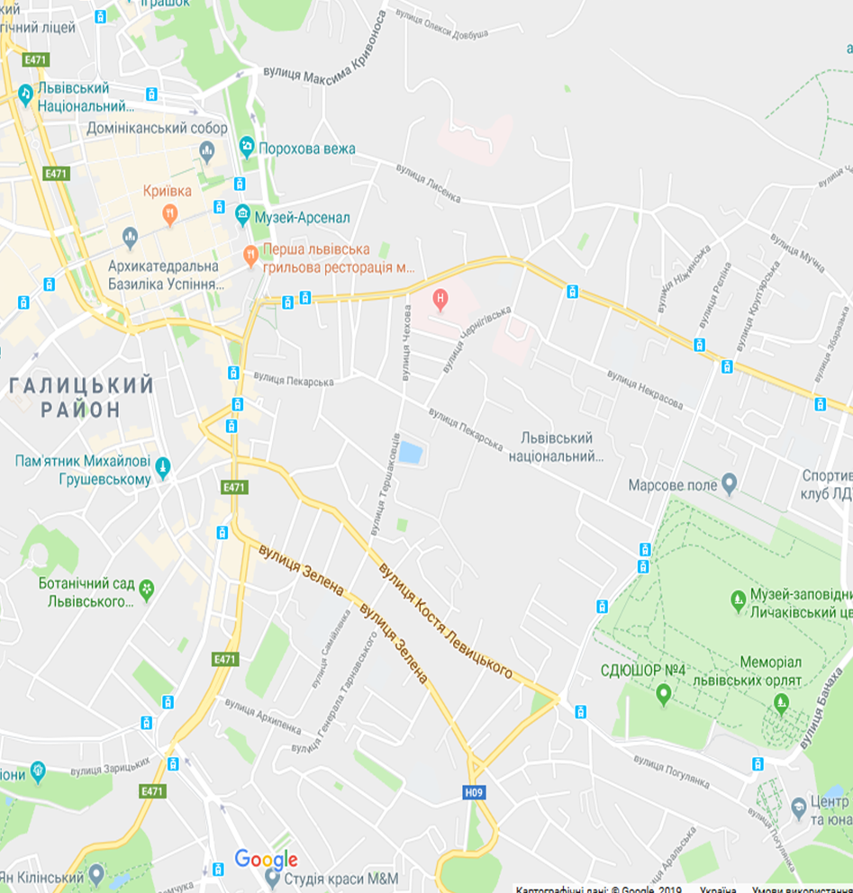
Zapraszamy na spacer miejscami Zbigniewa Herberta - już współczesnym Lwowem
16
14
15
2
3
13
4
12
1
11
6
5
10
7
9
8

Slide 6
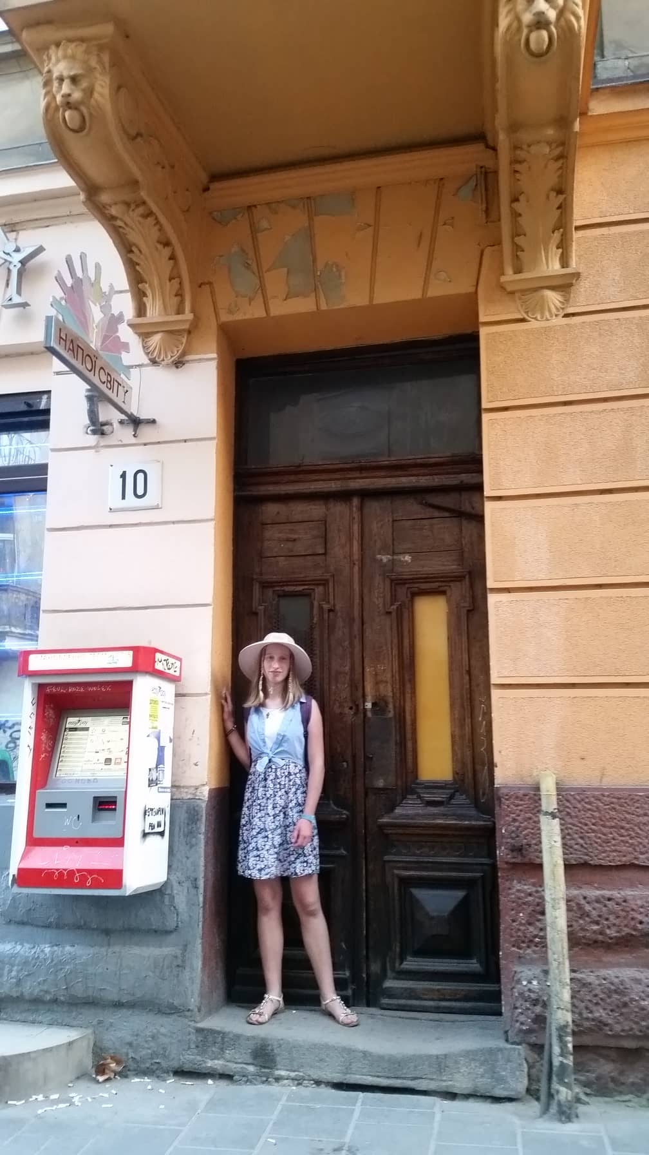
Nr 1 – ul. Piekarska, 10 Przy ulicy Piekarskiej nr 10 mieszkał Herbert od 1936 do1937.
„moja przenajświętsza babcia w długiej obcisłej sukni zapinanej na niezliczoną ilość guzików jak orchidea jak archipelag jak gwiazdozbiór
siedzę na jej kolanach a ona mi opowiada wszechświat od piątku do niedzieli”
fragment wiersza „Babcia” – Zbigniew Herbert

Slide 7
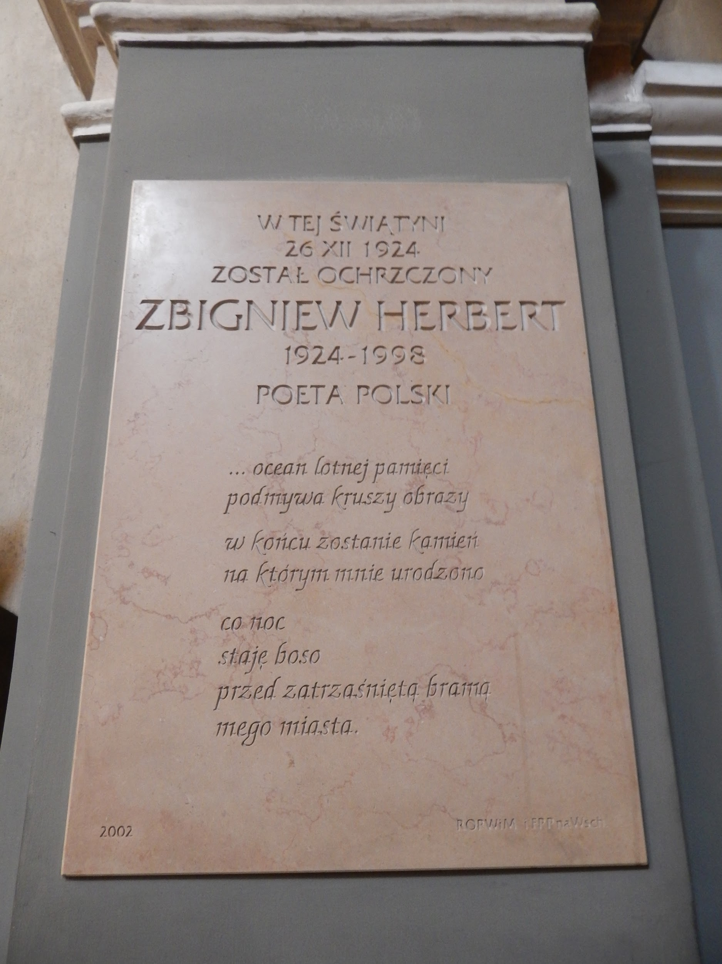
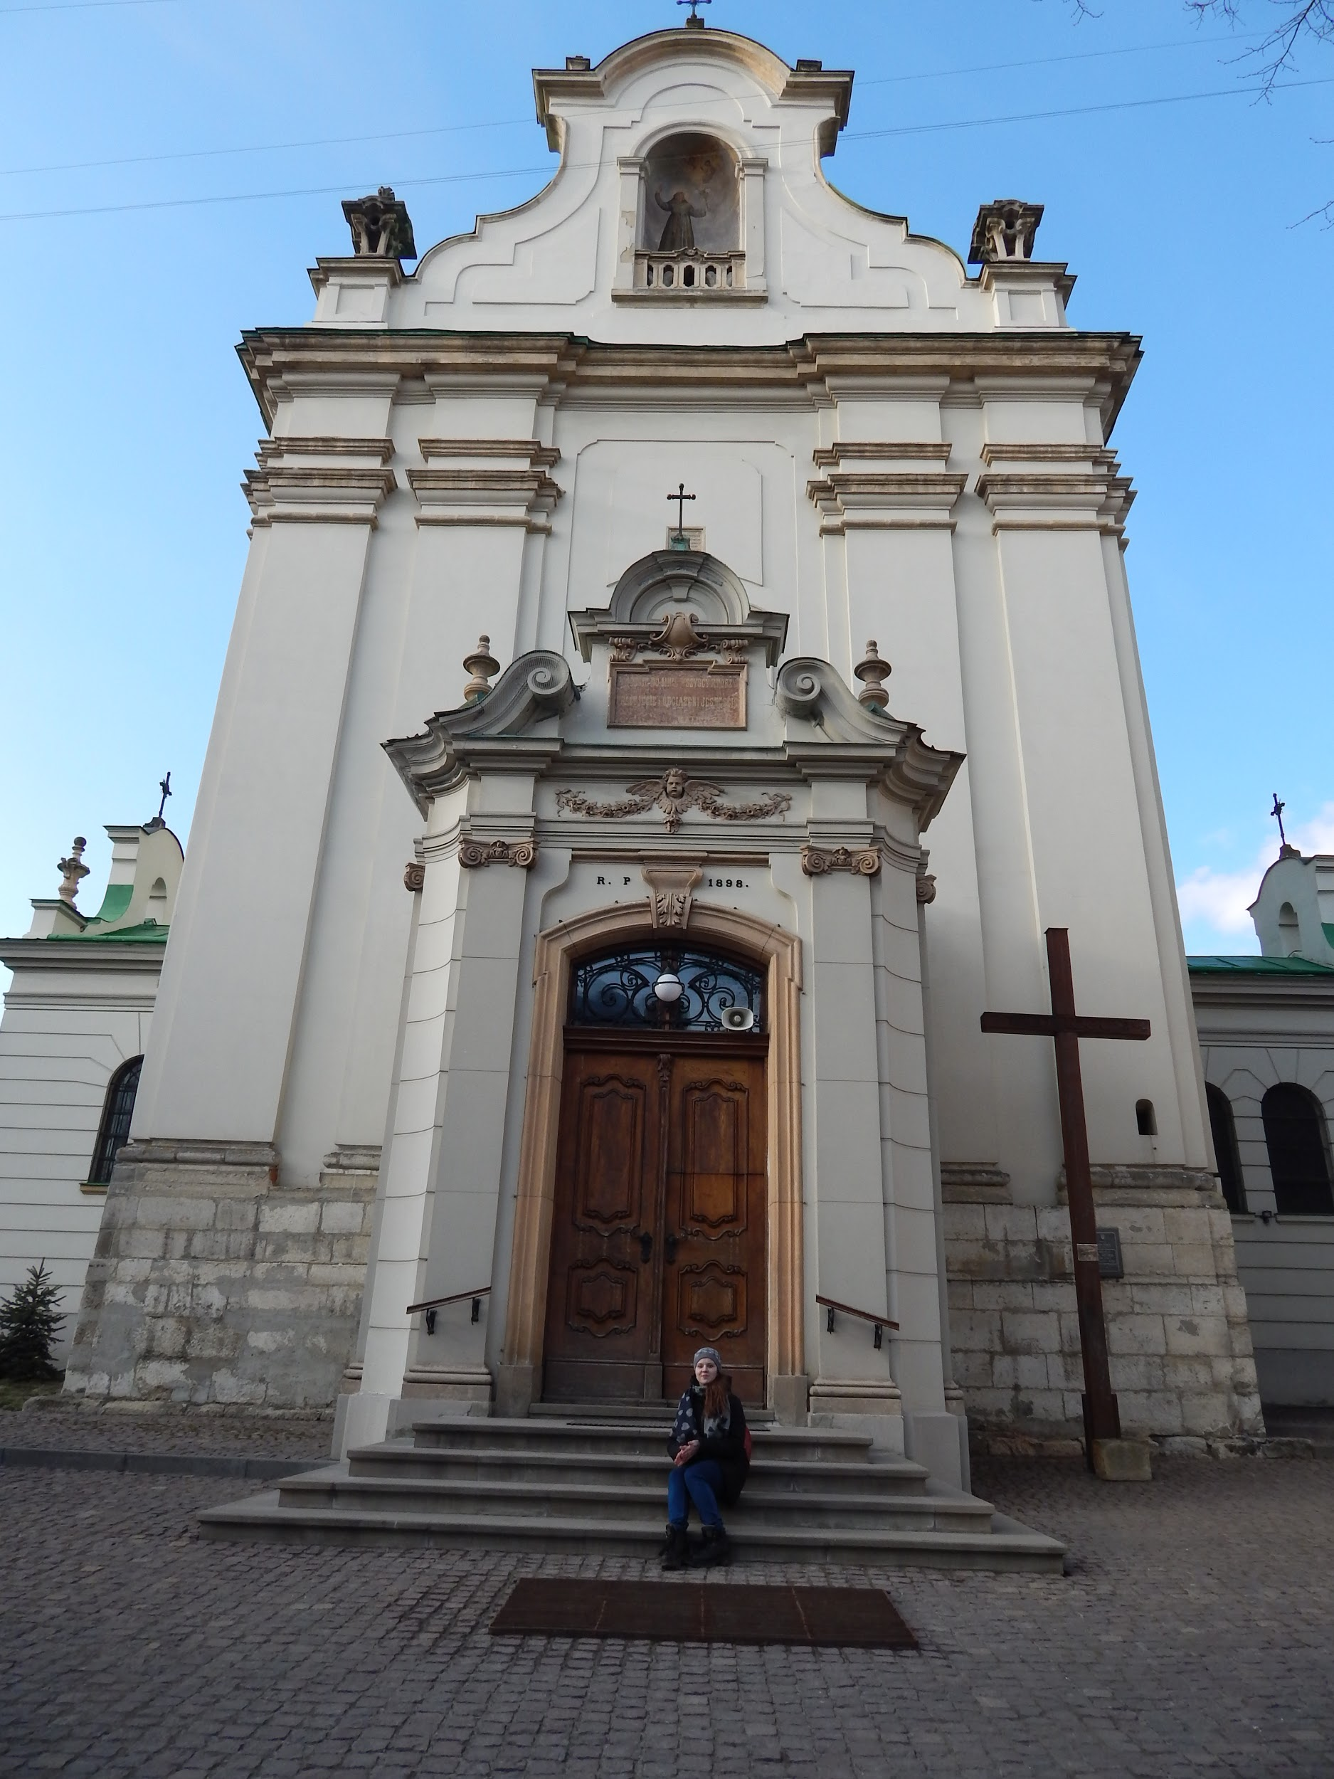
Nr 2 - ul. Łyczakowska, 49а
Każdy z nas posiada drogie sercu, zanurzone gdzieś w dalekim dzieciństwie, wydarzenia.
Kościół św. Antoniego z Padwy we Lwowie - to miejsce, w którym Zbigniew Herbert został ochrzczony. Przypomina nam o tym pamiątkowa tablica umieszczona na kościele.

Slide 8
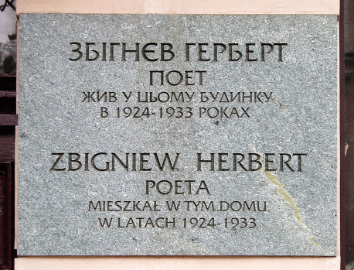
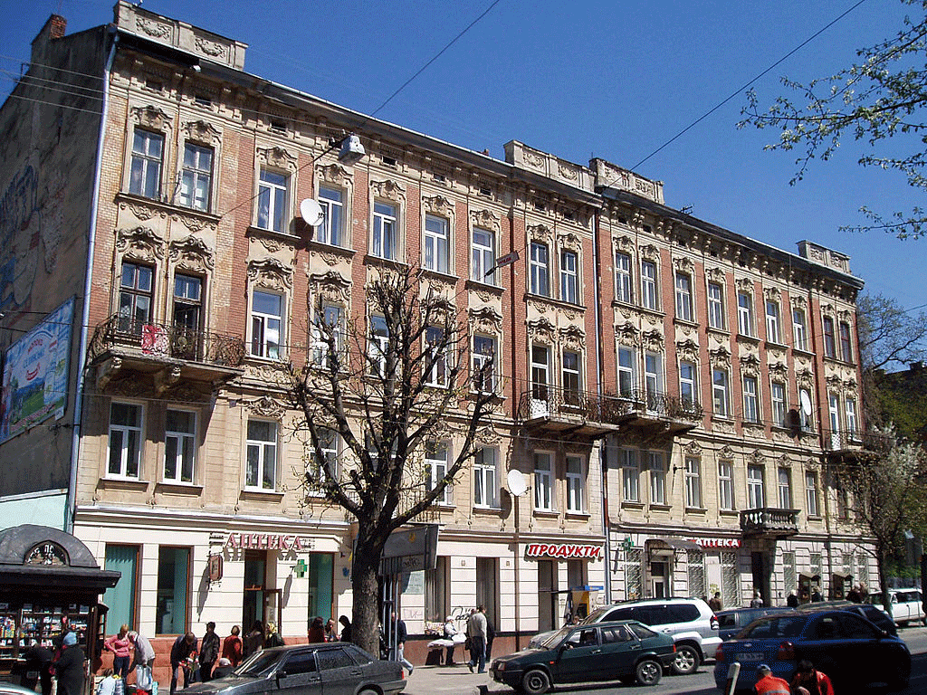
Pamiątka po Herbercie znajduje się także na kamienicy w której mieszkała rodzina Herbertów.
Nr 3 – Łyczakowska, 55
http://photo-lviv.in.ua/zalyshytsya-kamin-na-yakomu-ya-narodyvsya-zbignjev-herbert-i-joho-lviv/

Slide 9
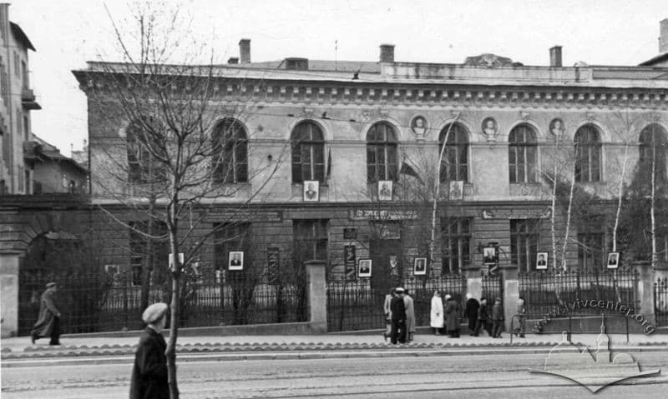
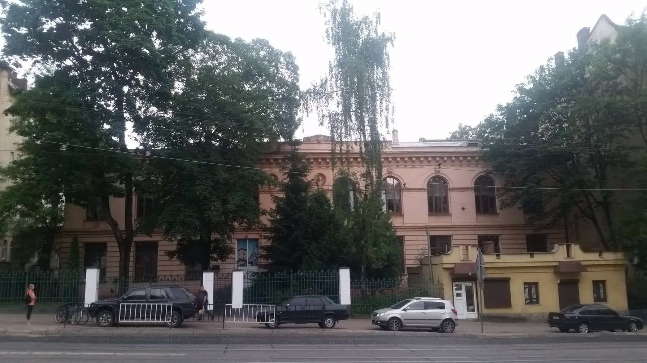
Nr 4 - Sześcioklasowa Szkoła Powszechna św.Antoniego
W życiu każdego człowieka nauka pełni wielką rolę.
„w klasie pierwszej
szkoły podstawowej
świętego Antoniego
siedemdziesiąt lat temu
we Lwowie
konkurs kaligrafii
Pan Cogito pobija rekord
najpiękniej napisał
literę b”

Slide 10
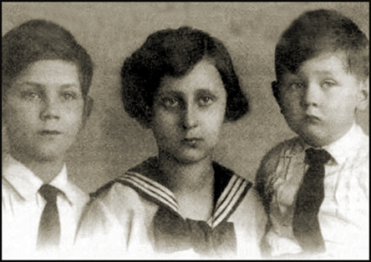
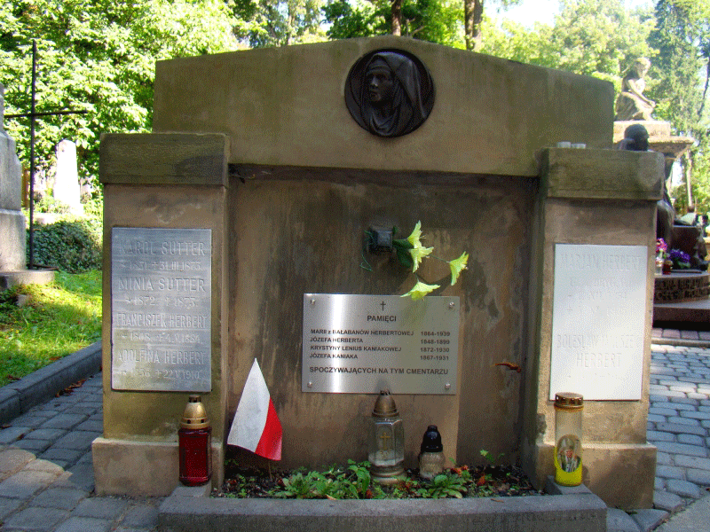
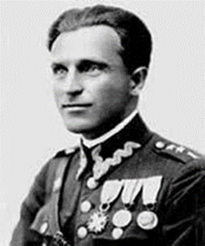
Nr 5 - Cmentarz Łyczakowski
Cmentarz Łyczakowski – to jeden z najpiękniejszych cmentarzy w Europie.
Tu spoczywa młodszy brat poety, Janusz, zmarły w wieku dwunastu lat. Także jego dziadek, generał Marian Herbert. Do Edwarda Herberta pisał Zbigniew swoje pierwsze wiersze.
Zbigniew, Helena i Janusz
Edward Herbert
http://photo-lviv.in.ua/zalyshytsya-kamin-na-yakomu-ya-narodyvsya-zbignjev-herbert-i-joho-lviv/

Slide 11
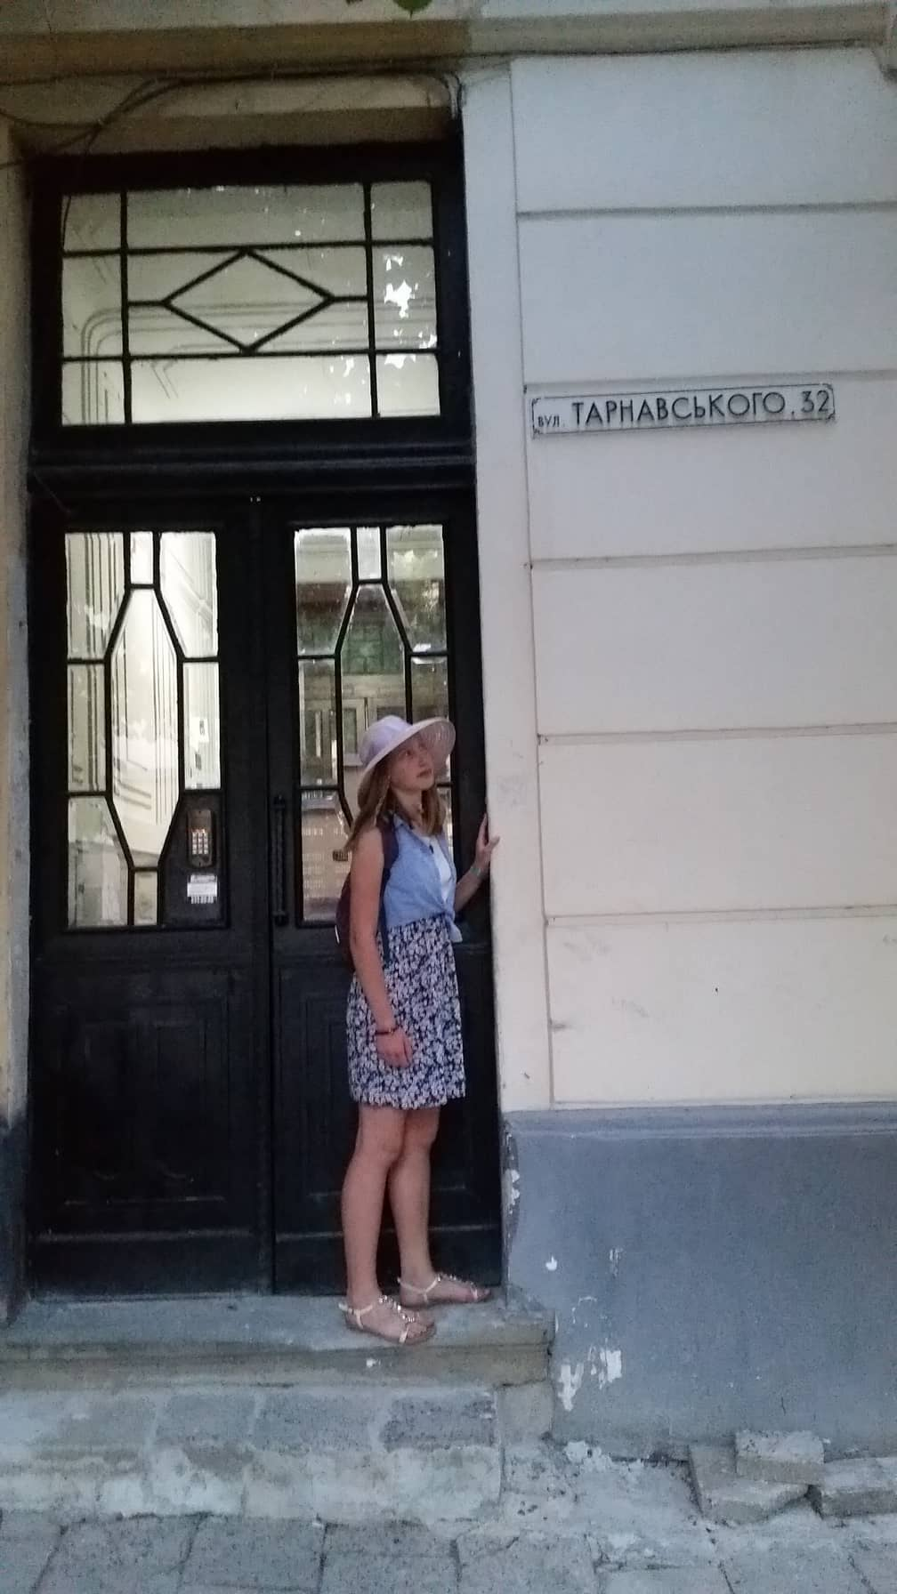
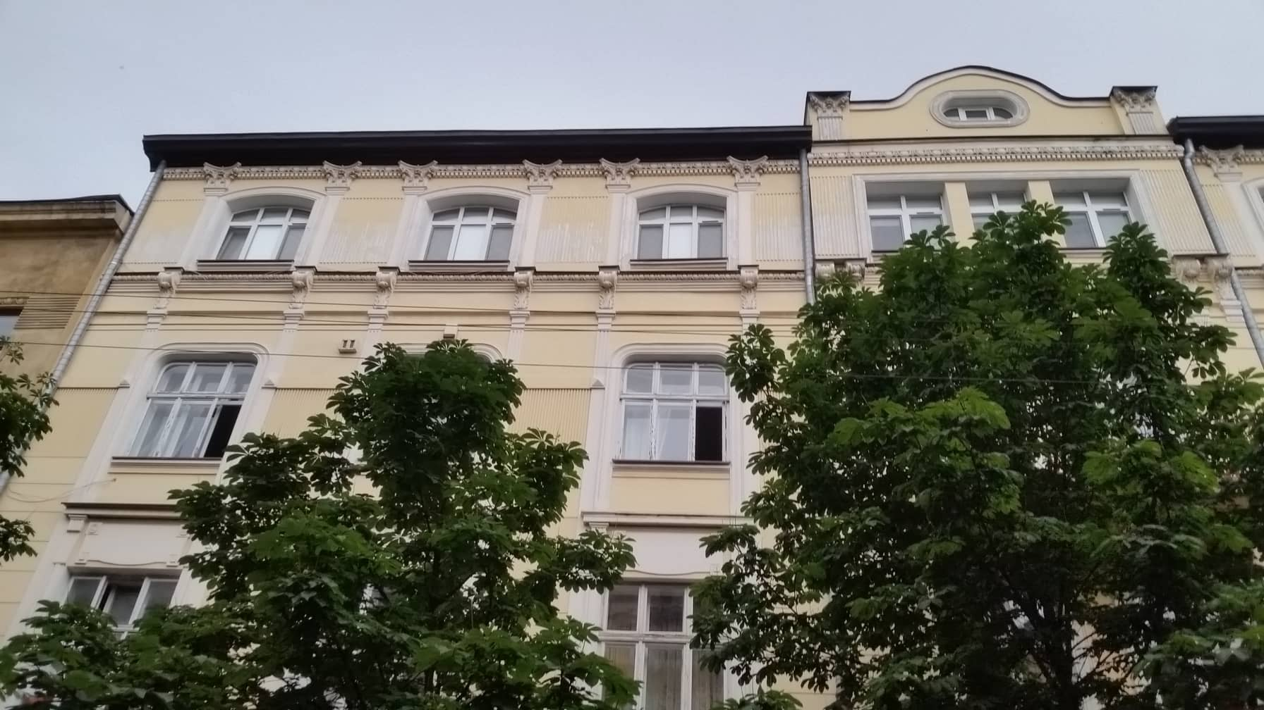
Nr 6 – ul.Tarnawskiego, 18
Tu mieszkał poeta w latach 1932-1936.
„dom jest sześcianem dzieciństwa
dom jest kostką wzruszenia”

Slide 12
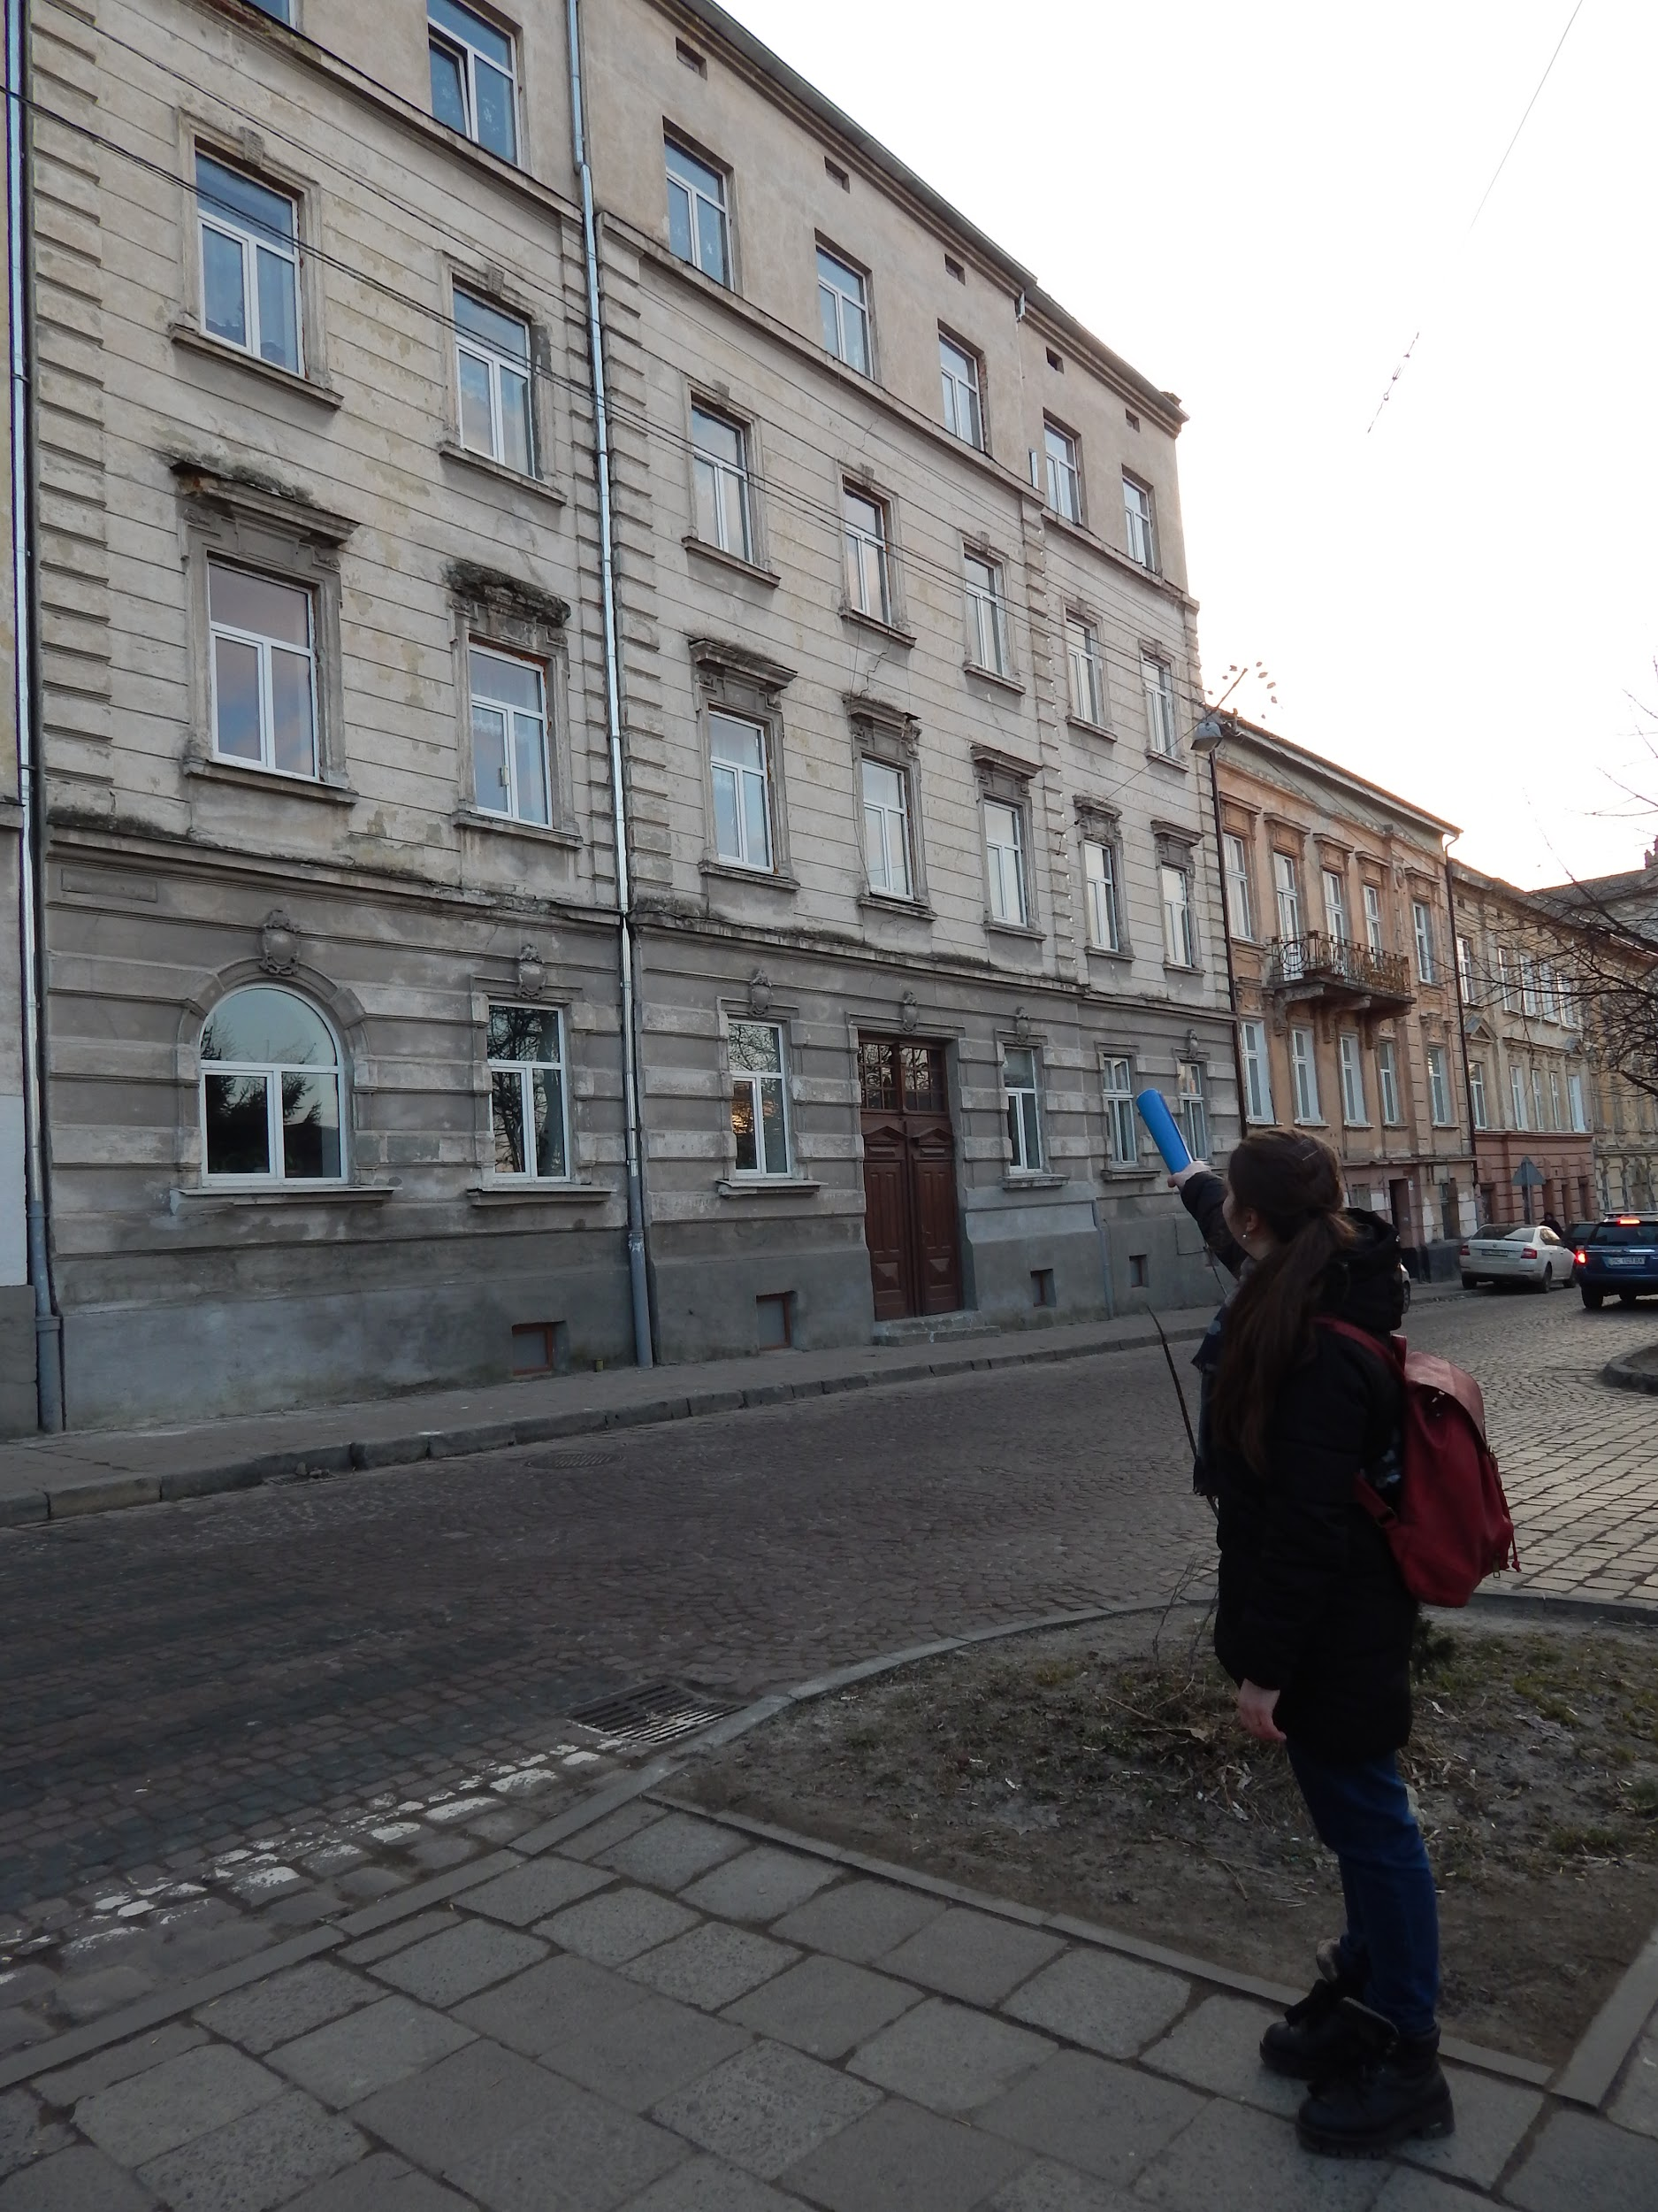
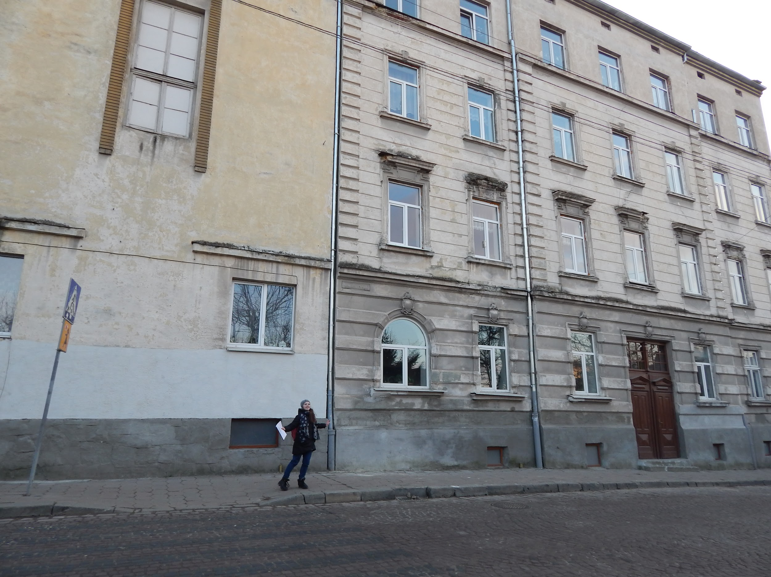
Nr 7 - ul. Archipenki, 16
Po 1939 roku Zbigniew Herbert uczył się w Prywatnym Gimnazjum nr 10 Sióstr Urszulanek przy ulicy św.Jacka, obecnie szkoła nr 28 przy ulicy Archipenki 16.

Slide 13
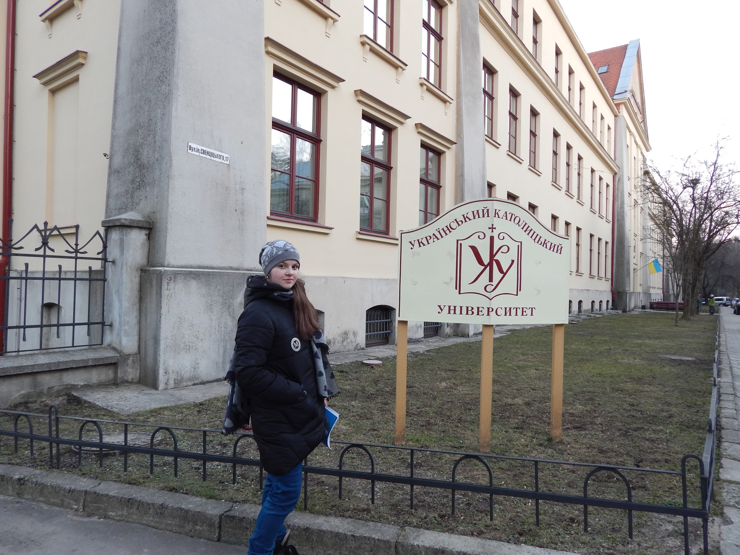
Nr 8 - ul. Święcickiego, 17
Zbigniew Herbert uczęszczał również do 8 gimnazjum im. Kazimierza Wielkiego. Budynek znajdował się na ul. Dwernickiego,17(aktualnie Święcickiego 17). Dzisiaj znajduje się tu jeden z budynków Ukraińskiego Katolickiego Uniwersytetu.

Slide 14
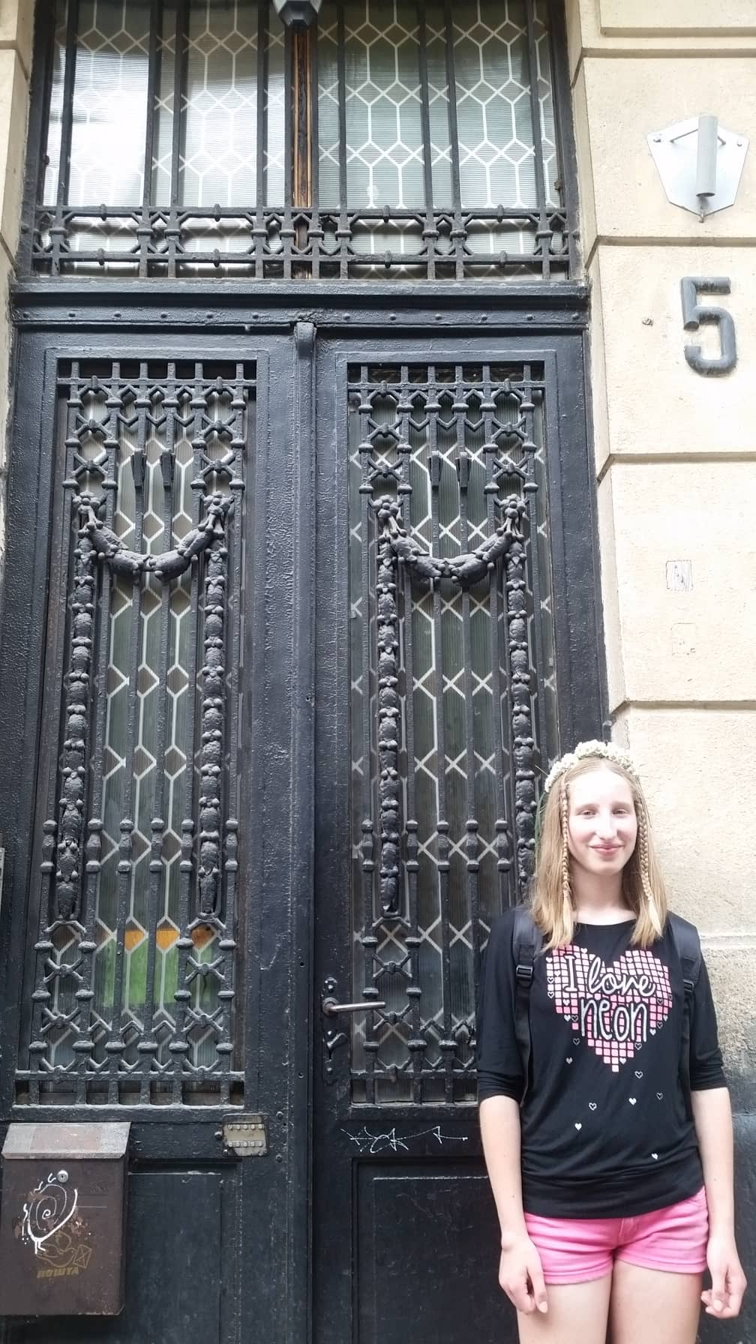
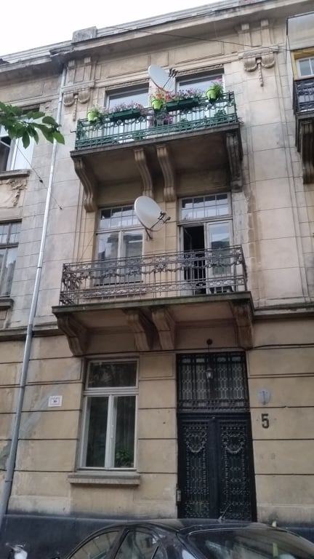
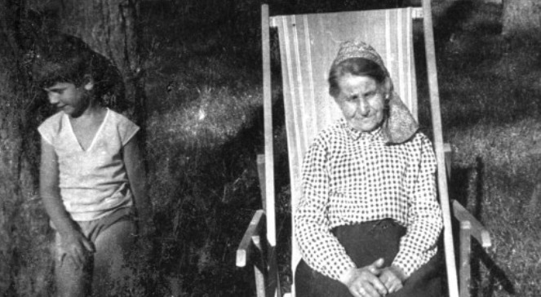
Nr 9 - Ostatnie adresy zamieszkania rodziny Herbertów: Obozowa (Wołoszczaka) 5
Pensjonat willa leśna w Brzuchowicach.
Zbigniew z babcią w Brzuchowicach
Obozowa 5
„ach to powietrze. Łyżkami można jeść”

Slide 15
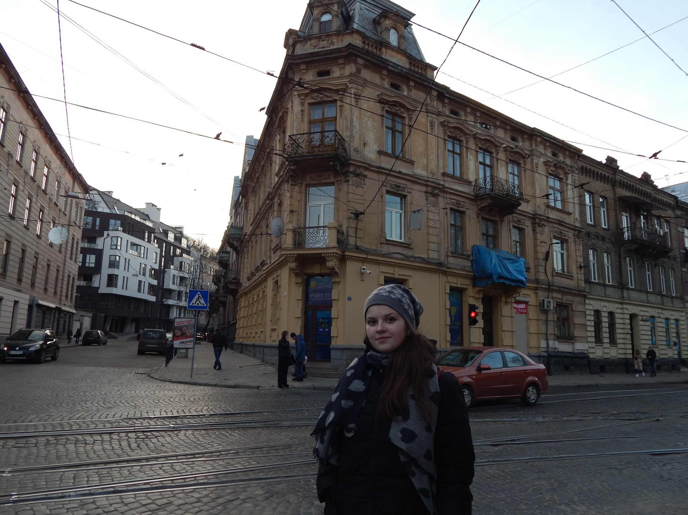
Nr 10 - Iw.Franki ,82 (pl.Prusa,3)
Podczas I Wojny Światowej Zbigniew Herbert brał udział w tajnych kompletach, podobnie jak wielu Polaków w tamtych czasach. Na placu Prusa 3 u sióstr Krzyżanowskich, na przekór zakazom polska młodzież zdobywała wykształcenie.
Wśród jego wykładowców byli: Stefania Stipal i Maria Lewicka. W styczniu 1944 roku zdał konspiracyjną maturę. A później kontynuował naukę na tajnym uniwersytecie z zakresu polonistyki.

Slide 16
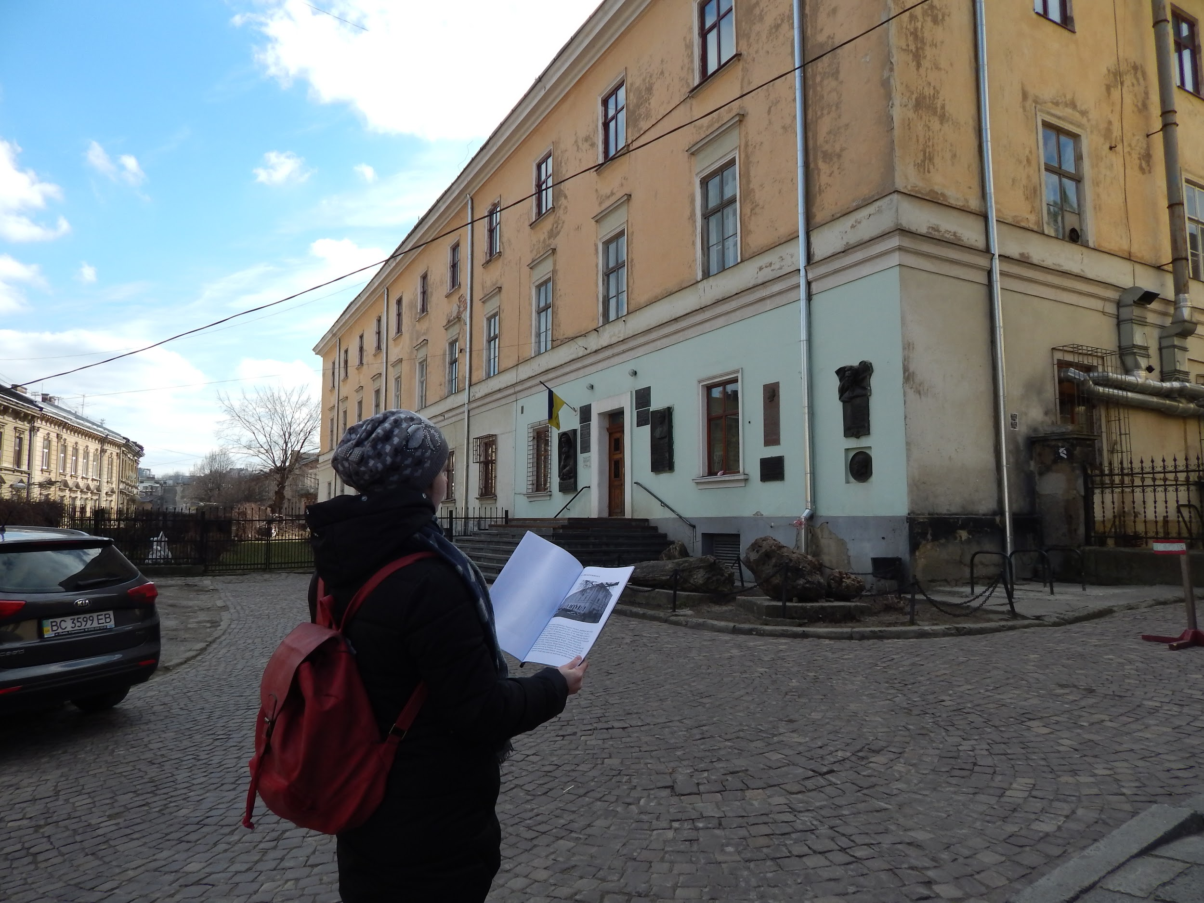
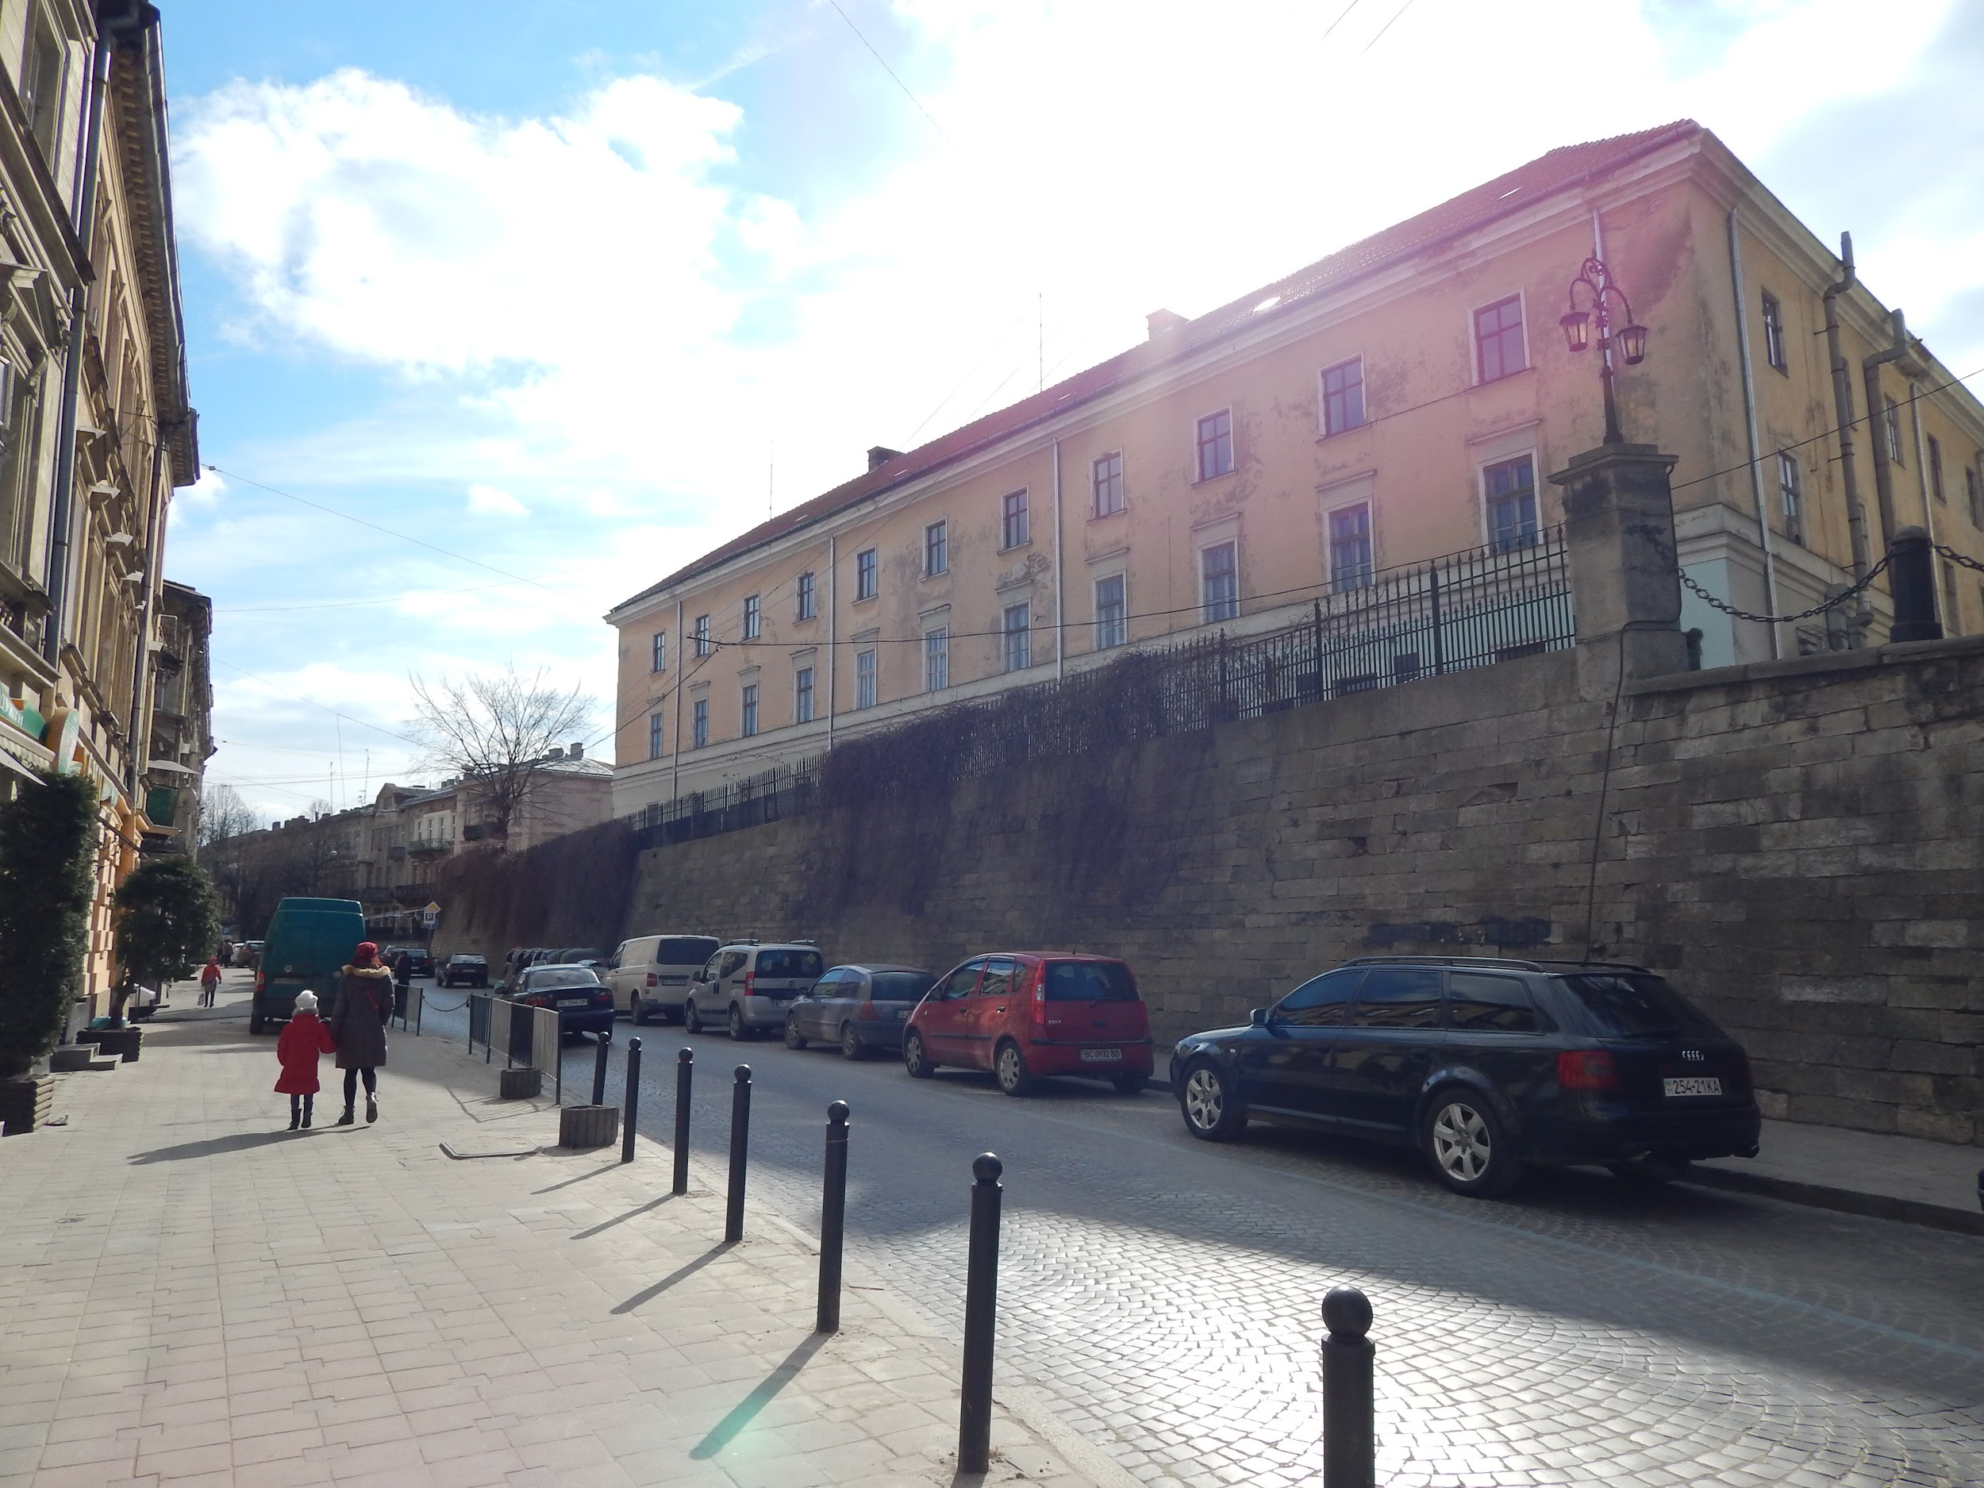
Nr 11 – ul. Hruszewskiego, 4 (Mikołaja)
W okresie międzywojennym znajdował się tu Zakład i Laboratorium gdzie produkowano szczepionkę przeciwtyfusową pod kierownictwem profesora Rudolfa Weigla. Obecnie znajduje się tu budowla biologicznego fakultetu Lwowskiego Uniwersytetu im. Iwana Franki
Podczas okupacji niemieckiej w Instytucie profesora Rudolfa Weigla poeta karmi wszy ..

Slide 17
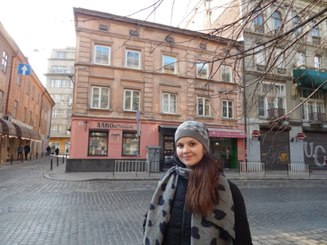
Nr 12 – ul. Stefana Batorego (obecnie Kniazia Romana)
…śniło mi się, że idę
z domu rodziców do szkoły
wiem przecież którędy idę
po lewej sklep Paszandy
trzecie gimnazjum księgarnie
widać nawet przez szybę
głowę starego Bodeka
Chcę skręcić do katedry
Widok się nagle urywa…
Ul.Kniazia Romana 16
Dawny antykwariat Zygmunta Bodeka

Slide 18
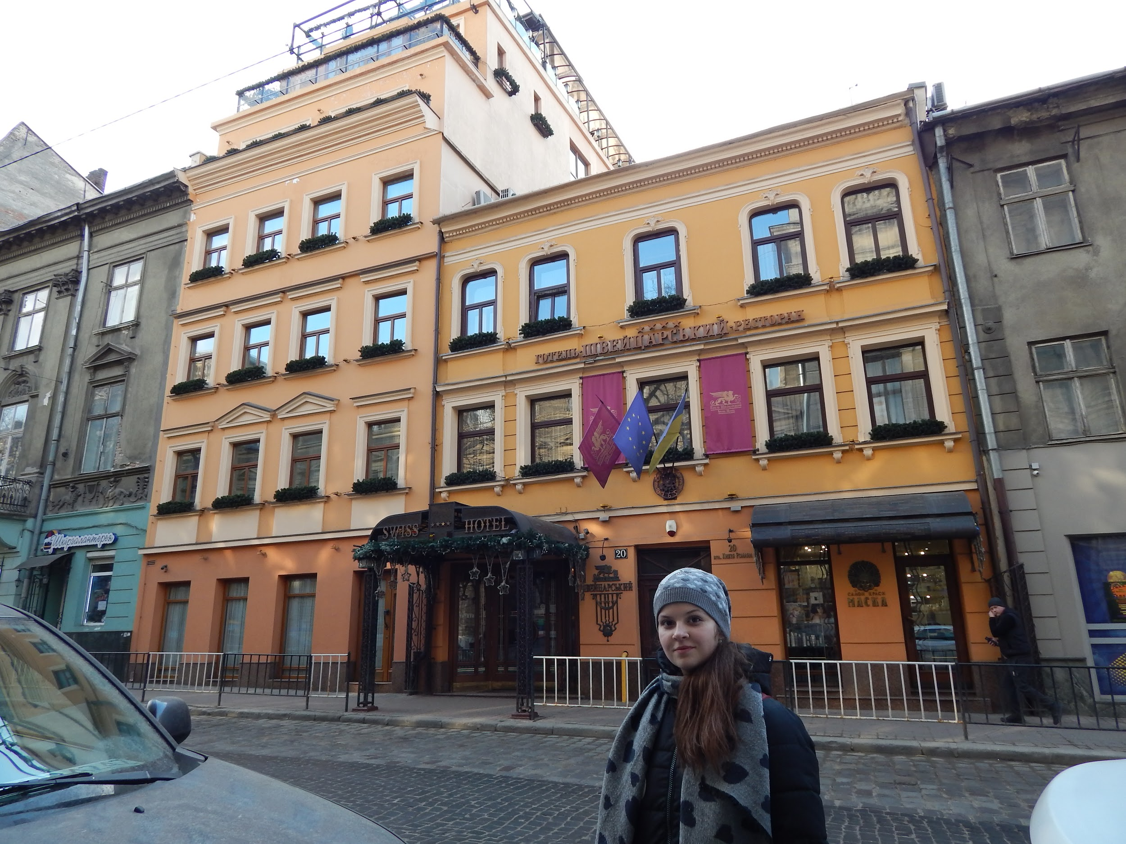
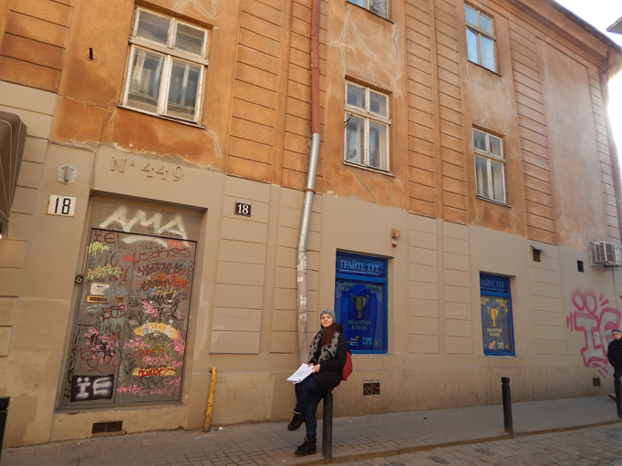
Ul.Kniazia Romana, 20 Dawny antykwariat Samuela Bodeka
Ul.Kniazia Romana, 18
Dawny antykwariat Józefa Bodeka

Slide 19
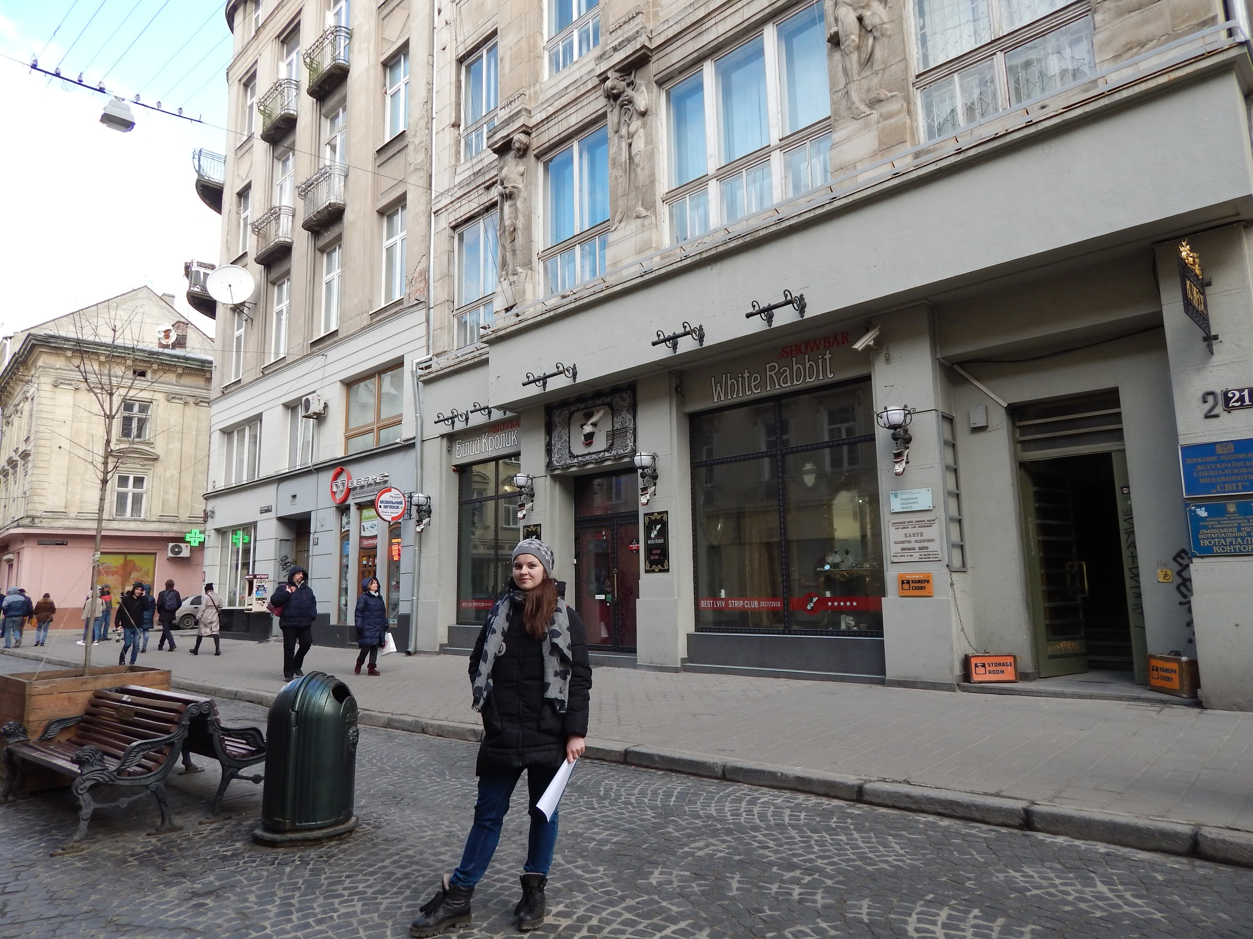
Nr 13 - ul.Halicka, 21
Kamienica przy ulicy Halickiej, 21 należała do rodziny babci Zbigniewa, Marii Bałaban, przedstawicielki jednej ze znanych i szanowanych rodzin lwowskich.
Lwów - to było wielonarodowościowe miasto.Wśród przodków Herberta można znaleźć Anglików, Ormian, Austriaków.

Slide 20
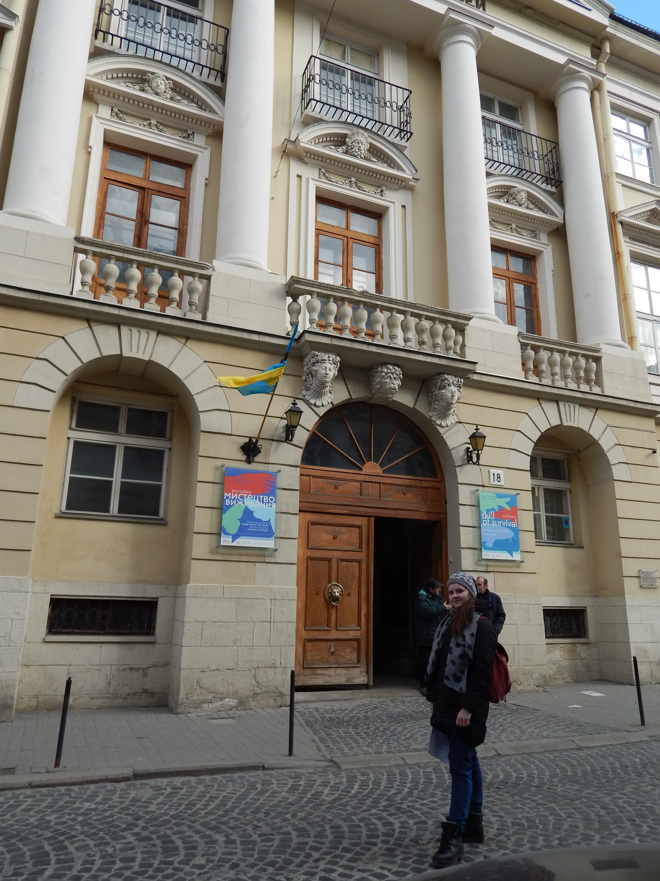
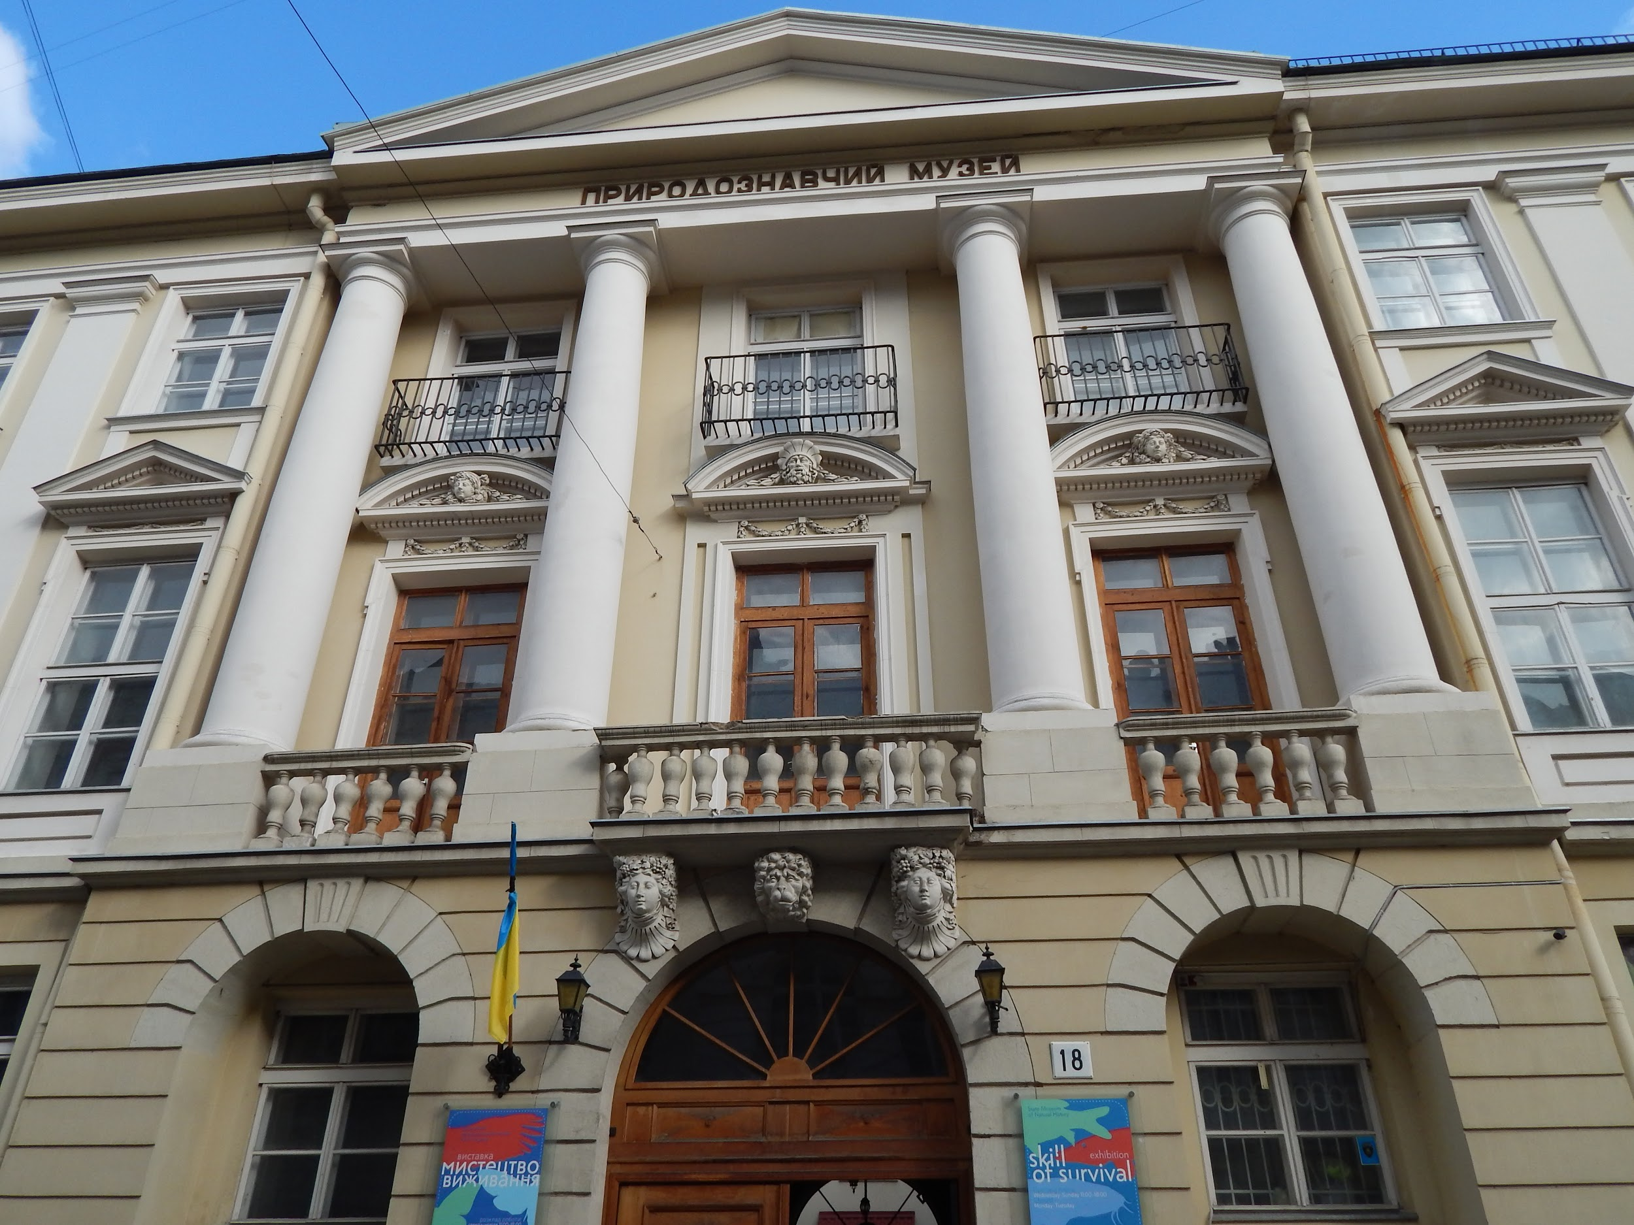
Nr 14 - ul. Teatralna, 8(Rutowskiego)
Muzeum Przyrodnicze założone przez rodzinę przyszłej żony Herberta, Katarzynę Dzieduszycką – Herbert. To było jedno z ulubionych miejsc poety w dzieciństwie.

Slide 21
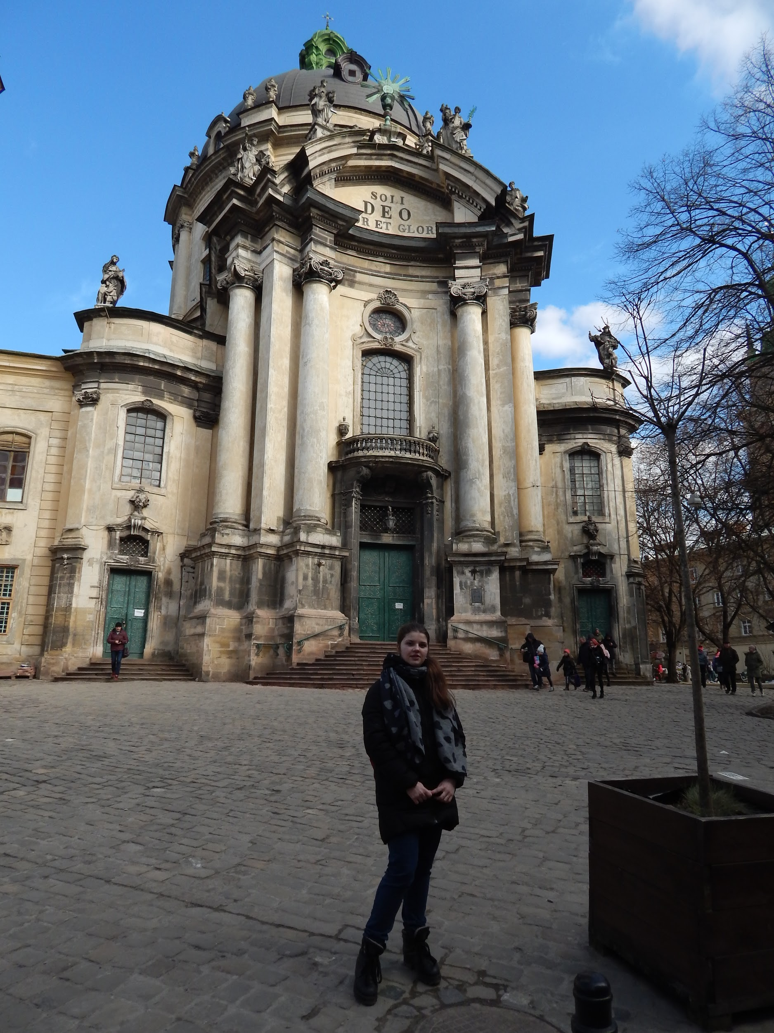
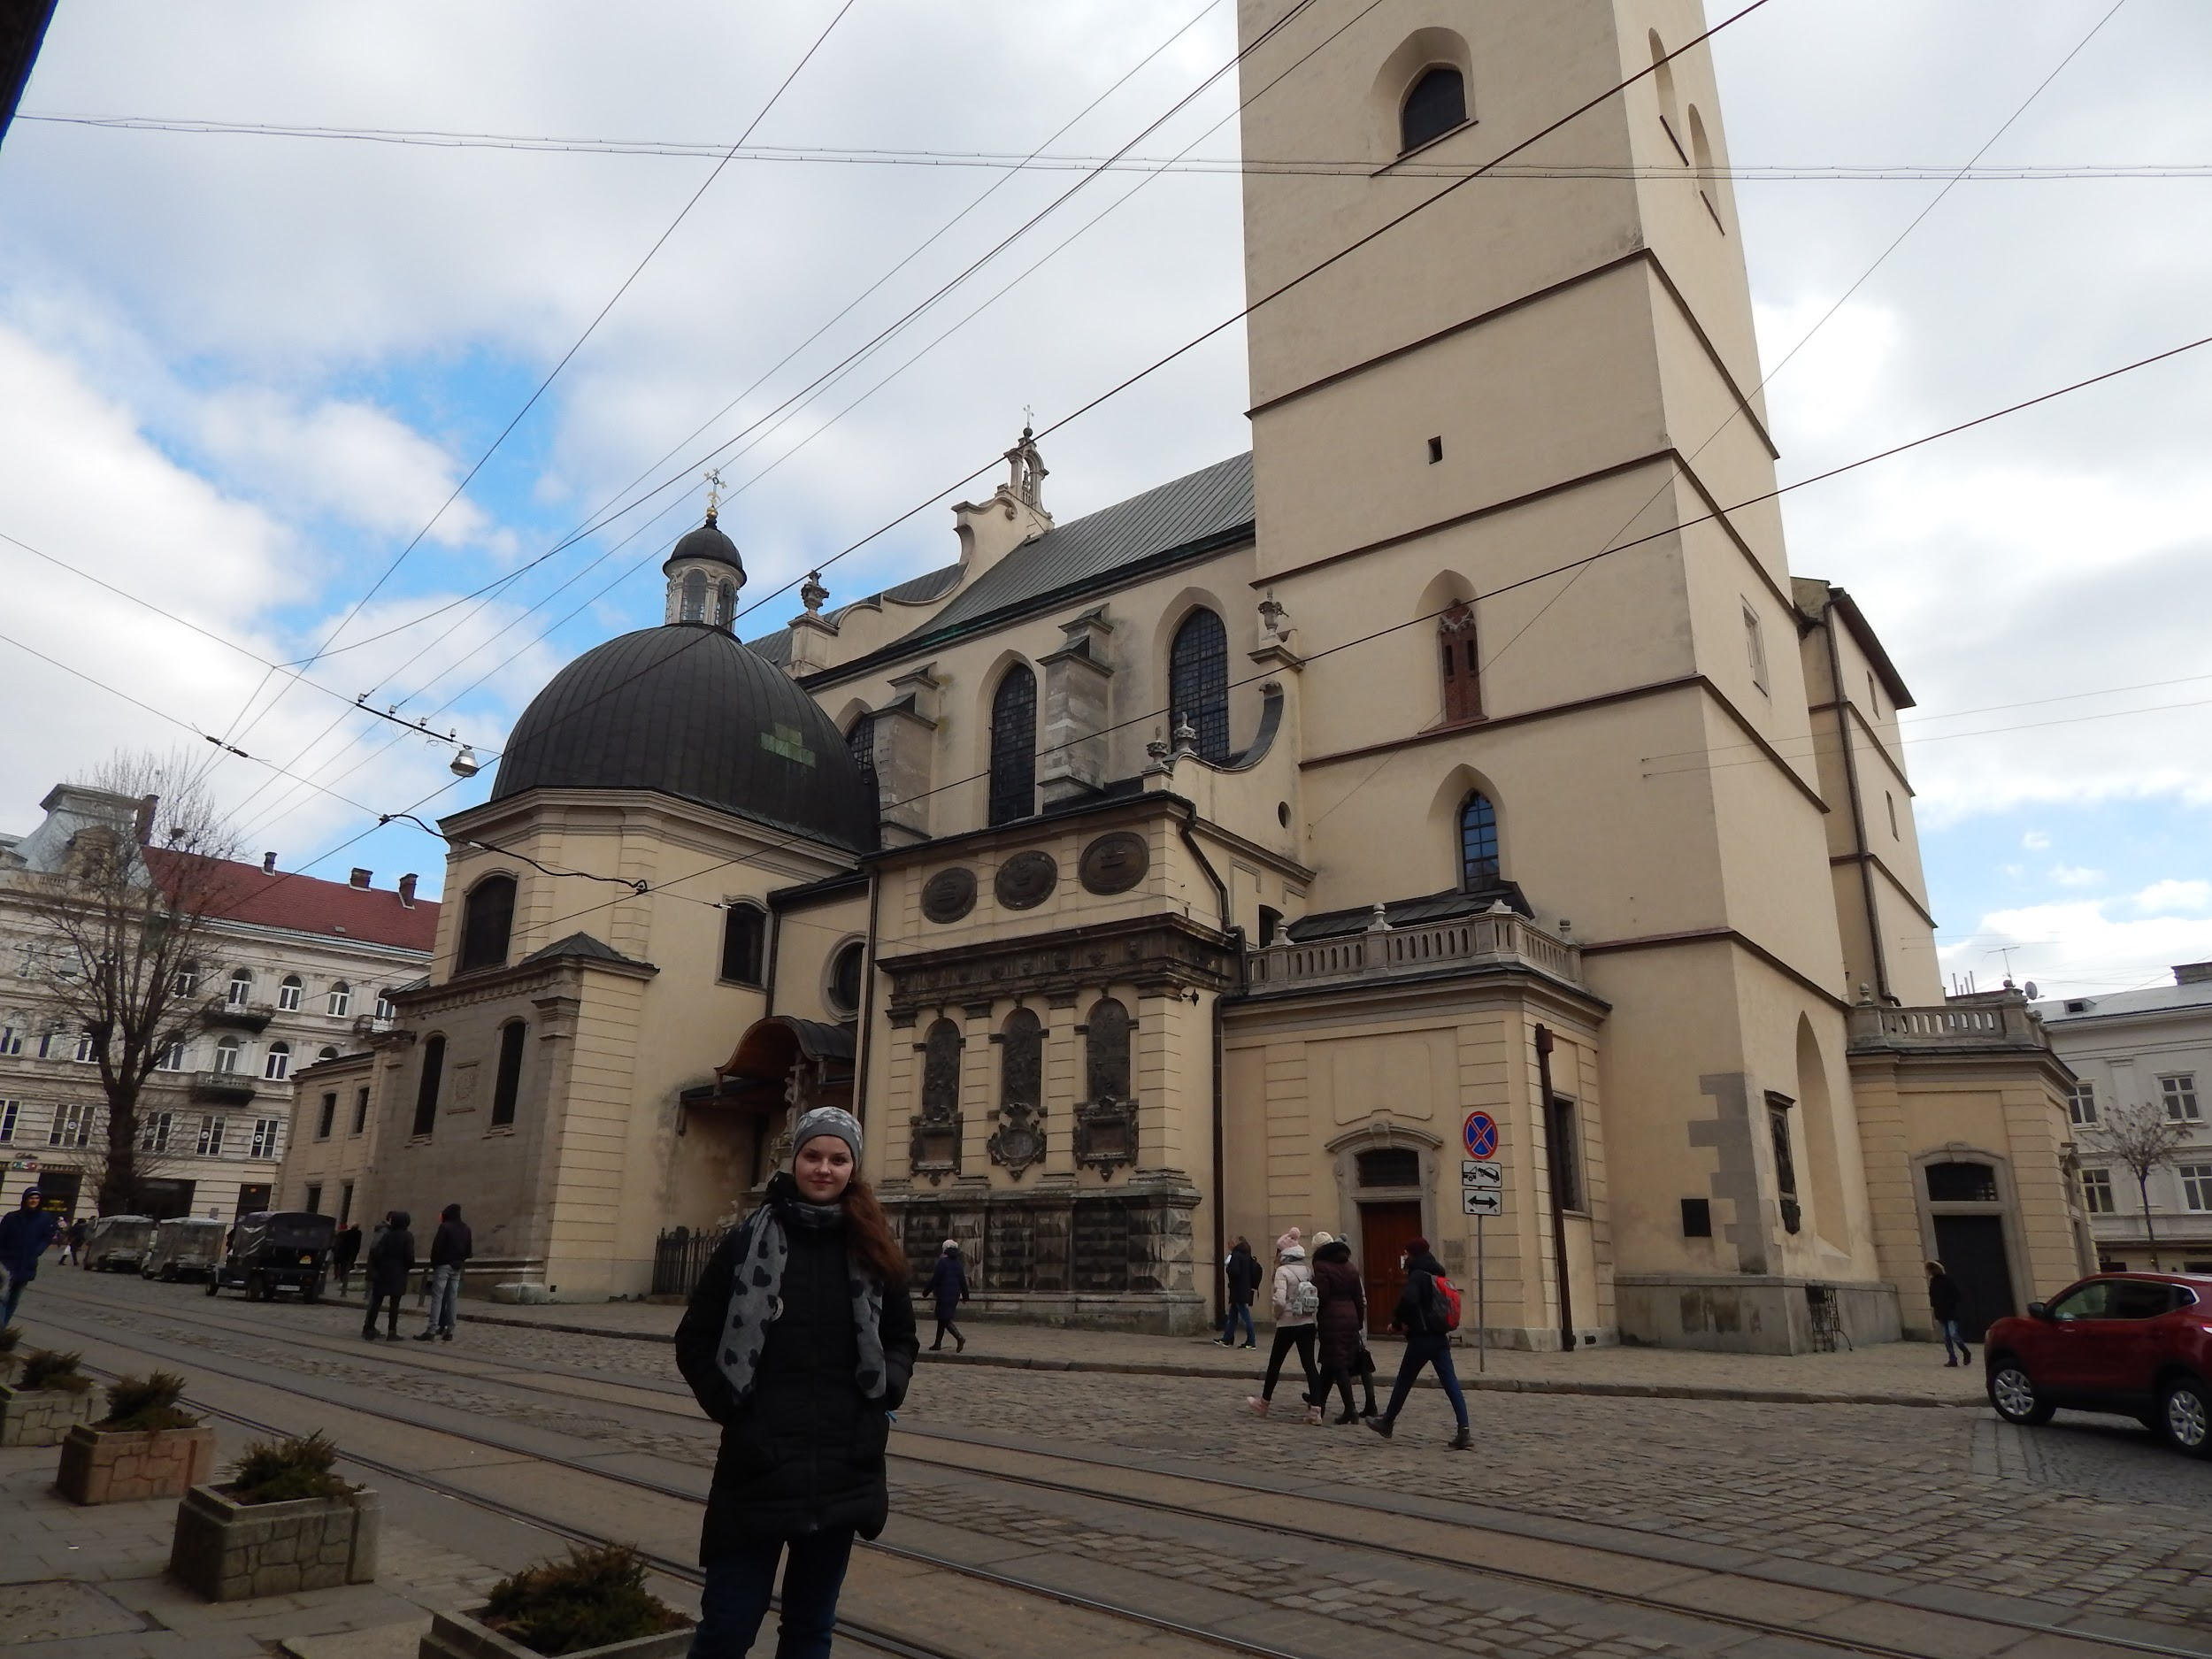
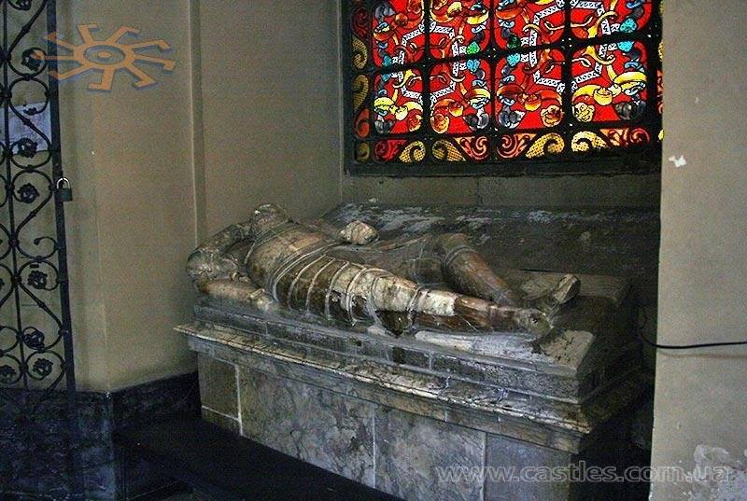
Nr 15 і Nr 16 – w okolicach Rynku
Miejsca pochówków i epitafia Dzieduszyckich – rodziny żony.
Dawny Kościół Dominikanów(obecnie cerkiew Przenajświętszej Eucharystii )
(prawdopodobnie nagrobek Wacława Dzieduszyckiego
Katedra Łacińska
(epitafium Wojciecha Dzieduszyckiego)
https://www.castles.com.ua/galicia.html
https://genealogia.okiem.pl/genealogia.php?n=Dzieduszycki

Slide 22
Spacer po Lwowie – śladami Herberta
16
14
1 – mieszkanie Herbertów na Piekarskiej
2 - Kościół św. Antoniego
3 – kamienica Herbertów na Łyczakowskiej
4 - szkoła św Antoniego
5 - Cmentarz Łyczakowski
6 – mieszkanie na Tarnowskiego
7 - dawne Gimnazjum Sióstr Urszulanek
8 – dawna szkoła im. Kazimierza Wielkiego
9 – kanienica na Wołoszczaka
10 – nauka na tajnych kompletach,
11 – miejsce pracy w Instytucie Weigla
12 - ul. Księcia Romana
13 – kamienica należąca kiedyś do Marii Bałaban
14 – Muzeum Przyrodnicze
15 –Katedra Łacińska
16 – dawny Kościół Dominikanów
15
2
3
13
4
12
1
11
6
5
10
7
9
8

Slide 23
Realizacja naszego projektu polega na spacerach uczniów naszej szkoły oraz gości Śladami Zbigniewa Herberta we Lwowie
„…i jeśli Miasto padnie a ocaleje jeden
On będzie niósł Miasto w sobie po drogach wygnania
On będzie Miasto…”
Zbigniew Bolesław Ryszard Herbert
(1924-1998)

Slide 24
Żródła:
Literatura:
1. Rafał Żebrowsi «Zbigniew Herbert. Kamień, na którym mnie urodzono».
2. Zbigniew Herbert : poezja
Żródła internetowe:
3: http://photo-lviv.in.ua/zalyshytsya-kamin-na-yakomu-ya-narodyvsya-zbignjev-herbert-i-joho-lviv/
4 : https://krytyka.com/ua/articles/herbert-shcho-dyvytsya-na-vezhu-katedry
5 : http://www.ji.lviv.ua/n54texts/herbert.htm
6 : https://literatura.wywrota.pl/wiersz-klasyka/41892-zbigniew-herbert-moje-miasto.html?fbclid=IwAR0l54DpTOxHAKr7KBEadD6SszjQu5o8SQA6Hk4EU2hf09JeJY7Lc9DnkqQ
https://dzieje.pl/kultura-i-sztuka/herbert-lwow-i-wiernoschttp://www.lwow.home.pl/spotkania/herbert/herbert.html
Zdjęcia : Wanesa Siniajewa, Wiktoria Kompanowicz
Dziękuję za uwagę!

